Slide 1
Partierne
Hvordan skal de dog beslutte sig?

Slide 2
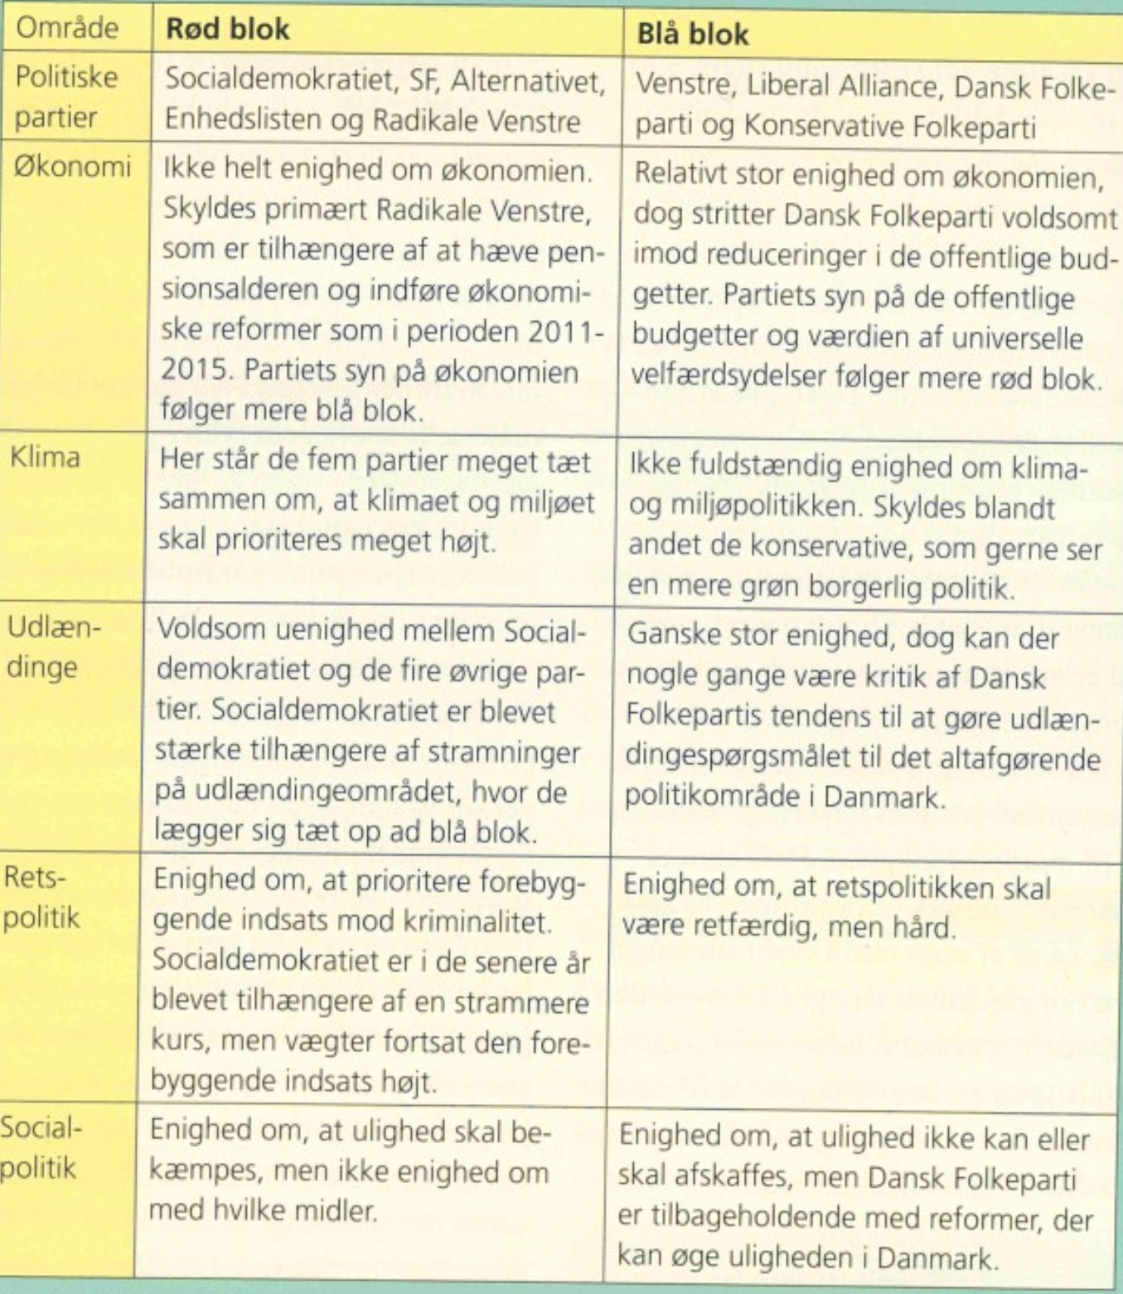

Slide 3
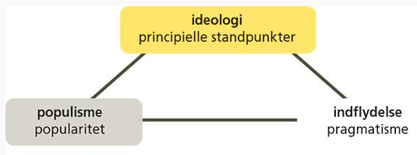
De politiske partiers adfærd
Hvad styrer et parti?
Ideologier….?
Downs Model
Molins model

Slide 4
Downs Model
Det repræsentative demokrati = Et politisk supermarked pga. to præmisser:
Politisk adfærd er alene bestemt af rationel egeninteresse
For vælgerne handler det om at få størst mulige fordele til sig selv
Politiske partiers adfærd tager alene sigte på stemmemaksimering
For partierne handler det om at få adgang til magtpositionerne
STEMMEMAKSIMERING er nøglen til magten – Partierne vil udforme den politik de tror de kan give stemmer
Partier udformer politik for at vinde valg , snarere end at vinde valg for at udforme/udøve deres politik
Som i økonomi hvor produktion er midlet til målet som er profit, Så er målet i politik magt og midlet er ideologi

Slide 5
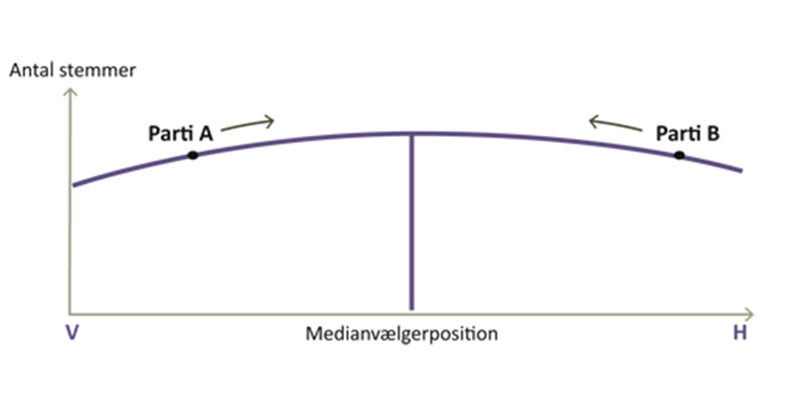
Downs model
Den populære ideologi
Downs mener at partierne vil efterligne de partier der har fremgang ved valg (eller meningsmålinger) de vil m.a.o. ændre deres ideologi så den nærmer sig det parti de har tabt til !!
Hvis Downs har ret => At partierne kommer til at ligne hinanden – Der er ingen forskel mellem partiernes holdninger (”Catch-all-parties”)
Denne model forklarer hvorfor partierne vil “klumpe” sig sammen på midten - de vil alle gerne have fat i medianvælgeren

Slide 6
Kritik af Downs model
Præmisserne for teorien
Vælgerne er OGSÅ meget optaget af ”det fælles bedste” dvs hele samfundets interesser i modsætning til præmissen om at de kun var styret af egeninteresse
Er politikerne/partierne kun ude efter magten ????? – STEMMEMAKSIMERING ?
Passer den til dansk politik?
Modellen passer måske bedst til to-partisystemer
Egotropiske vs. Sociotropiske vælgere?

Slide 7
Molins model
Molins præmisser
Partierne stræber efter at træffe visse beslutninger
De politiske partier ønsker at sidde inde med regeringsmagten
Politiske beslutningsprocesser i partier er således styret af både ideologi, strategi og hensynet til meningsmålinger og personlig gennemslagskraft (karisma).

Slide 8
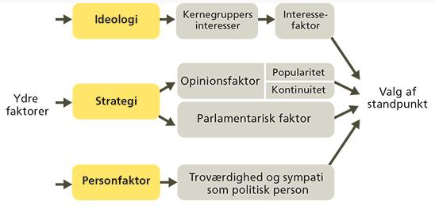

Slide 9
Vi skal prøve at bruge Molins model fødevarechecks
Fødevarechecks og partiernes stillingstagen
Dette miniprojekt handler om at forstå baggrunden for beslutningen om at udbetale fødevarechecks og på den anden side partiernes stillingtagen. Målet er at vi får viden om checken, hvad er der vedtaget, hvad mener de politiske partier og hvorfor. Desuden at vi lærer at bruge Molins model som en måde hvorpå man får styr på ”politik”.

